Slide 1
আজকের ক্লাসে স্বাগতম।

Slide 2
পরিচিতি
পংকজ কান্তি তালুকদার
সহকারী শিক্ষক
হবিগঞ্জ হাই স্কুল এন্ড কলেজ
সদর,হবিগঞ্জ।
বিষয়: উ:গণিত
শ্রেণি : নবম
অধ্যায়: 1ম

Slide 3
আজকের পাঠ
অন্বয় ও ফাংশন
অধ্যায়:1ম, অনু:1.2

Slide 4
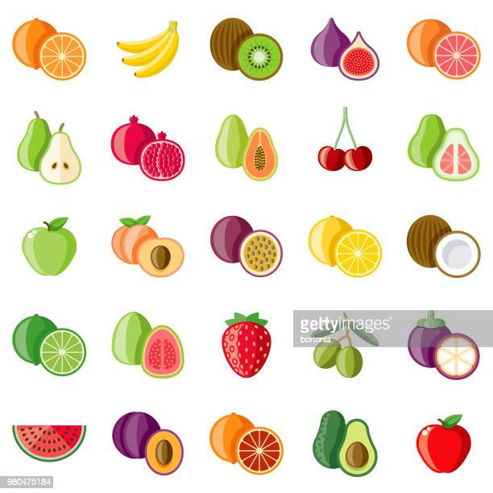
শিখন ফল:
এই পাঠ শেষে শিক্ষার্থীরা….
বিপরীত ফাংশন নির্ণয় করতে পারবে।
সরল রেখার লেখচিত্র আকতে পারবে।
বৃত্তের লেখচিত্র আকতে পারবে।

Slide 5
12.ক:
যদি f:R R এবং g:R R ফাংশনদ্বয়
f(x) = x³ + 5 এবং
g(x) = (x – 5 ) ^{1/3}
দ্বারা সংজ্ঞায়িত হয়, তবে দেখাও যে,
g = f ⁻¹

Slide 6
সমাধান:
মনেকরি,
f(x) = y
x = f ⁻¹ (y)
এখন,
y = x³ + 5
বা,
y – 5 = x³

Slide 7
বা,
x = (y – 5 ) ^{1/3}
f ⁻¹ (y) = (y – 5 ) ^{1/3}
y এর স্থলে x বসিয়ে পাই ,
f ⁻¹ (x) = (x – 5 ) ^{1/3}
দেওয়া আছে ,
g(x) = (x – 5 ) ^{1/3}

Slide 8
সুতরাং ,
g = f ⁻¹
( দেখানো হল )
12.খ:
যদি f:R R
ফাংশনটি f(x) = 5x – 4
দ্বারা সংজ্ঞায়িত হয়, তবে y = f ⁻¹ (x)
নির্ণয় কর।

Slide 9
সমাধান:
প্রদত্ত ফাংশন
f(x) = 5x – 4
মনেকরি,
f(x) = y
x = f ⁻¹ (y)
এখন,
y = 5x – 4
বা,
y + 4 = 5x

Slide 10
বা,
x = (y + 4)/5
f ⁻¹ (y) = (y + 4)/5
y এর স্থলে x বসিয়ে পাই ,
f ⁻¹ (x) = (x + 4)/5
সুতরাং ,
y =f ⁻¹ (x) = (x + 4)/5

Slide 11
13.
S অন্বয়ের লেখচিত্র অঙ্কন কর এবং
অন্বয়টি ফাংশন কিনা তা লেখচিত্র থেকে
নির্ণয় কর।
ক.
S = { (x, y): 2x – y + 5 = 0 }
প্রদত্ত সমীকরণ:
2x – y + 5 = 0

Slide 12
বা
2x + 5 = y
y = 2x + 5
এ সম্পর্ক থেকে নিচের ছকটি তৈরি করি:
x | 0 | 1 | -1 | - 2
y | 5 | 7 | 3 | 1

Slide 13
ভিডিও লেখচিত্র: ক

Slide 14
ছক কাগজের ক্ষুদ্রতম বর্গের প্রতি বাহুর দৈর্ঘ্যকে
এক একক ধরে S এর লেখ দেখানো হল:
y অক্ষের সমান্তরাল রেখা লেখটিকে একটি
বিন্দুতে ছেদ করে । সুতরাং S ফাংশন ।

Slide 15
একক
কাজ
13এর
খ

Slide 16
খ.
S = { (x, y): x + y = 1 }
প্রদত্ত সমীকরণ:
x + y = 1
y = 1 – x
এ সম্পর্ক থেকে নিচের ছকটি তৈরি করি:

Slide 17
x | 1 | 3 | 5 | -1
y | 0 | - 2 | - 4 | 2
ছক কাগজের ক্ষুদ্রতম বর্গের প্রতি বাহুর দৈর্ঘ্যকে
এক একক ধরে S এর লেখ নিচে দেখানো হল:
y অক্ষের সমান্তরাল রেখা লেখটিকে একটি
বিন্দুতে ছেদ করে । সুতরাং S ফাংশন ।

Slide 18
লেখচিত্র ক এর অনুরুপ

Slide 19
ঘ.
S = { (x, y): x = – 2 }
প্রদত্ত সমীকরণ:
x = –2
x = 0.y – 2
এ সম্পর্ক থেকে নিচের ছকটি তৈরি করি:

Slide 20
x | - 2 | - 2 | - 2 | - 2
y | 0 | 1 | 3 | 5
ছক কাগজের ক্ষুদ্রতম বর্গের প্রতি বাহুর দৈর্ঘ্যকে
এক একক ধরে S এর লেখ নিচে দেখানো হল:
y অক্ষের সমান্তরাল রেখা লেখটিকে একাধিক
বিন্দুতে ছেদ করে । সুতরাং S ফাংশন নয়।

Slide 21
লেখচিত্র ক এর অনুরুপ

Slide 22
উদা:14.
লেখচিত্র অঙ্কন:
S = {(x,y): x² + y² = 25 }
S এর বর্ণনাকারী সমী:
x² + y² = 25
x² + y² = 5²
বা,

Slide 23
অতএব, S এর লেখচিত্র একটি বৃত্ত যার
কেন্দ্র (0,0) এবং ব্যাসার্ধ 5
S এর লেখচিত্র নিম্নে দেখানো হল:

Slide 24
ভিডিও লেখচিত্র: 14-ক

Slide 25
একক
কাজ
14এর
খ

Slide 26
বাড়ির কাজ
সমস্যাগুলো বাসায় পুনরায় অনুশীলন।

